Slide 1
Управление Федерального казначейства
по Ярославской области
Реестр администрируемых доходов
1

Slide 2
Управление Федерального казначейства
по Ярославской области
Бюджетный кодекс Российской Федерации
Ст. 160.1. Бюджетные полномочия главного администратора (администратора) доходов бюджета
1. Главный администратор доходов бюджета обладает следующими бюджетными полномочиями:
«ведет реестр источников доходов бюджета по закрепленным за ним источникам доходов на основании перечня источников доходов бюджетов бюджетной системы Российской Федерации»
(абзац введен Федеральным законом от 22.10.2014 № 311-ФЗ «О внесении изменений в Бюджетный кодекс Российской Федерации». Начало действия дополнения – 22 октября 2014 года.)
2

Slide 3
Управление Федерального казначейства
по Ярославской области
Приказом Федерального казначейства от 29.12.2014 №25н внесены изменения в Порядок открытия и ведения лицевых счетов территориальными органами Федерального казначейства, утвержденного приказом Федерального казначейства от 29.12.2012 №24н.
Изменения вступили
в силу с 14 февраля 2015 года.
3

Slide 4
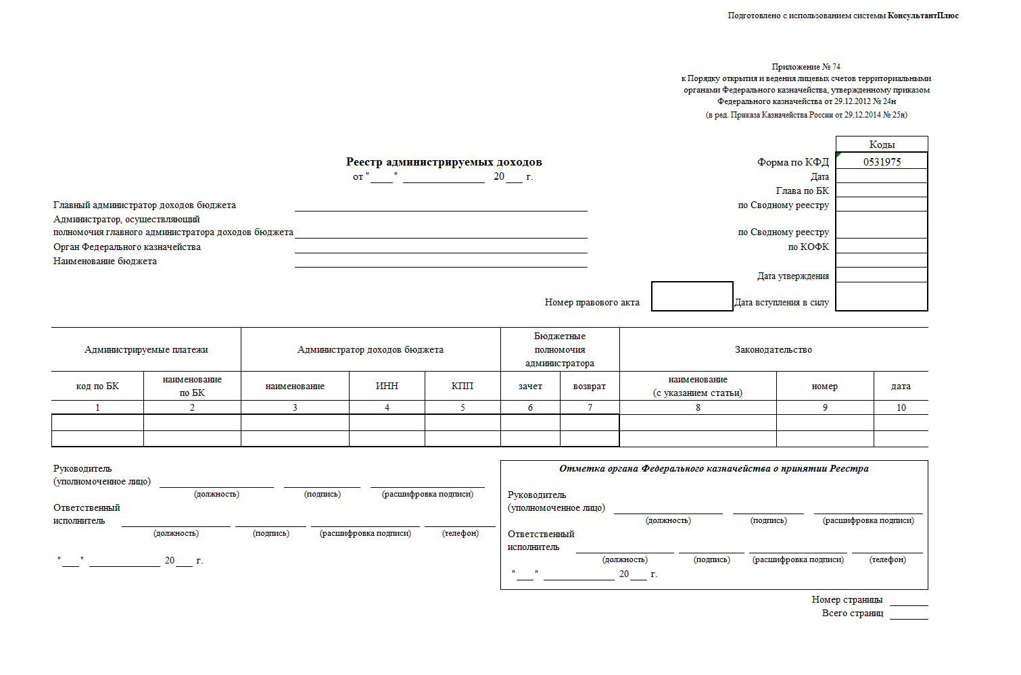
Управление Федерального казначейства
по Ярославской области
Рисунок 1. Реестр администрируемых доходов
4

Slide 5
Управление Федерального казначейства
по Ярославской области
Заполнение Реестра администрируемых доходов осуществляется следующим образом:
В заголовочной части Реестра администрируемых доходов указывается:
  дата, на которую сформирован документ, с отражением ее в кодовой зоне. Дата заполнения документа должна быть не позднее даты текущего рабочего дня;
  по строке "Главный администратор доходов бюджета" - полное наименование главного администратора доходов бюджета, с отражением в кодовой зоне кода главного администратора доходов бюджета (Глава по БК);
  по строке "Орган Федерального казначейства" - полное наименование органа Федерального казначейства, в который предоставляется Реестр администрируемых доходов, с отражением в кодовой зоне соответствующего кода по КОФК;
  по строке "Наименование бюджета" - наименование соответствующего бюджета;
  в реквизите заголовочной части "Номер правового акта" - номер правового акта главного администратора доходов бюджета, с отражением в кодовой зоне даты его утверждения и даты его вступления в силу. При внесении изменений в правовой акт в графах «Номер правового акта», «Дата утверждения», «Дата вступления в силу» указываются реквизиты правового акта, в который вносятся изменения.
5

Slide 6
Управление Федерального казначейства
по Ярославской области
В табличной части Реестра администрируемых доходов указывается:
  в графах 1 и 2 - коды бюджетной классификации с учетом кода главы главного администратора доходов бюджета и кодов подвидов доходов и их наименование в соответствии с указаниями о порядке применения бюджетной классификации Российской Федерации на текущий финансовый год (для источников доходов бюджетов субъектов Российской Федерации (местных бюджетов) коды бюджетной классификации указываются с учетом подвидов доходов бюджетов, установленных финансовыми органами субъектов Российской Федерации (местных бюджетов);
  в графах 3, 4, 5 - полное наименование администратора доходов бюджета, его ИНН и КПП;
  графа 6 - не заполняется;
  в графе 7 - проставляется - "да";
  графы 8, 9, 10 - не заполняются.
6

Slide 7
Управление Федерального казначейства
по Ярославской области
Реестр администрируемых доходов подписывается:
  руководителем клиента (уполномоченным руководителем лицом с указанием должности) с указанием расшифровки подписи, содержащей фамилию и инициалы;
  работником клиента, ответственным за правильность формирования Реестра администрируемых доходов, с указанием должности, расшифровки подписи, содержащей фамилию и инициалы, номера телефона и даты подписания документа.
7

Slide 8
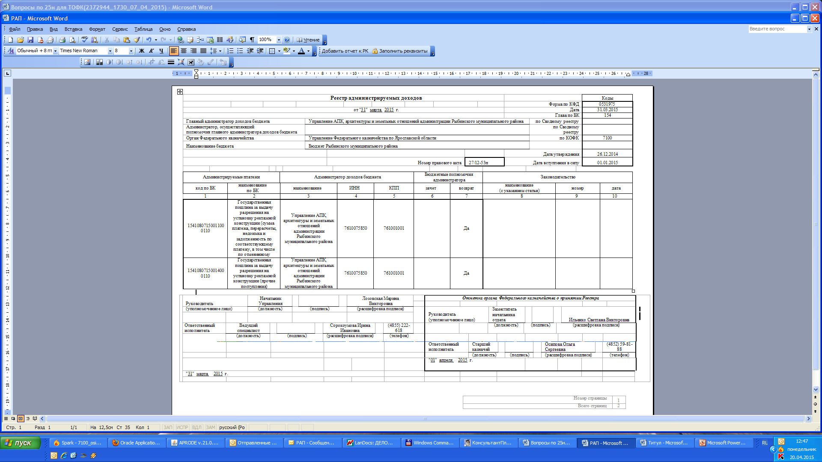
Управление Федерального казначейства
по Ярославской области
Рисунок 2. Образец заполнения Реестра администрируемых доходов
8

Slide 9
Управление Федерального казначейства
по Ярославской области
Реестр администрируемых доходов направляется главным администратором доходов в УФК по Ярославской области с использованием ППО «СУФД» (АРМ АДБ).
Для работы с электронным документом «Реестр администрируемых доходов» следует перейти в пункт меню «Документы – Ведение справочника «Реестр администрируемых доходов» – Реестр администрируемых доходов».
Откроется экранная форма списка документов, представленная на рисунке 3.
9

Slide 10
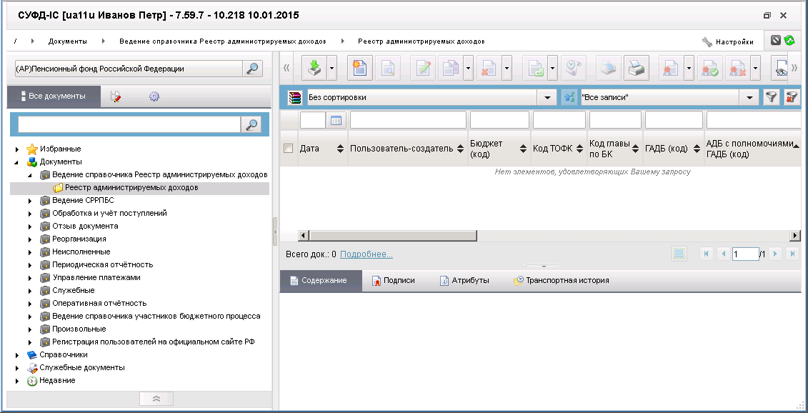
Управление Федерального казначейства
по Ярославской области
Рисунок 3. ЭФ списка документов «Реестр администрируемых доходов»
10

Slide 11
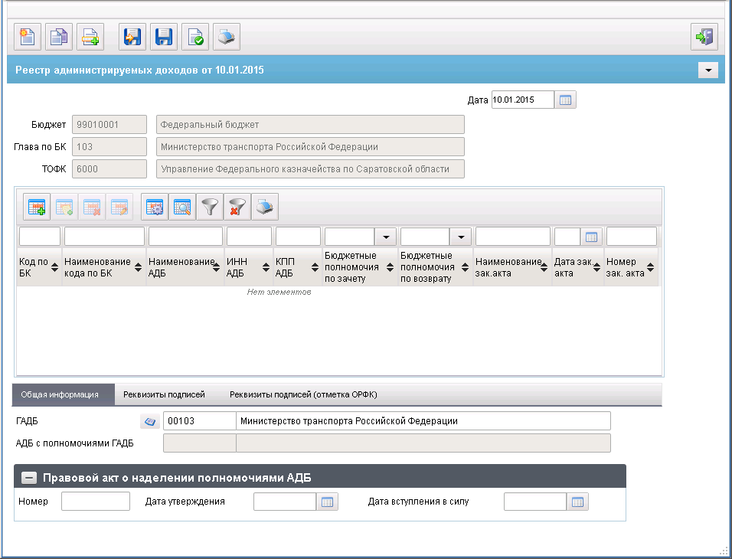
Управление Федерального казначейства
по Ярославской области
Рисунок 4. Закладка «Общая информация»
11

Slide 12
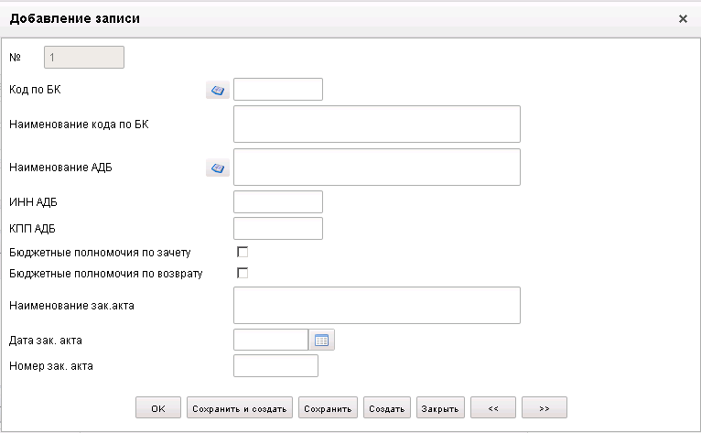
Управление Федерального казначейства
по Ярославской области
Рисунок 5. ЭФ добавления записи
12

Slide 13
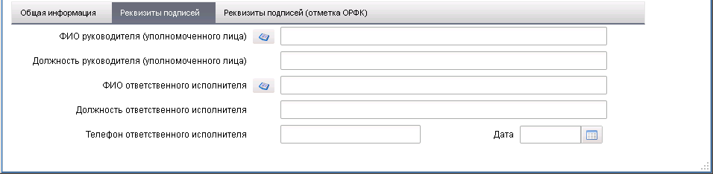
Управление Федерального казначейства
по Ярославской области
Рисунок 6. Закладка «Реквизиты подписей»
13

Slide 14
Управление Федерального казначейства
по Ярославской области
Спасибо за внимание!
14

